Slide 1
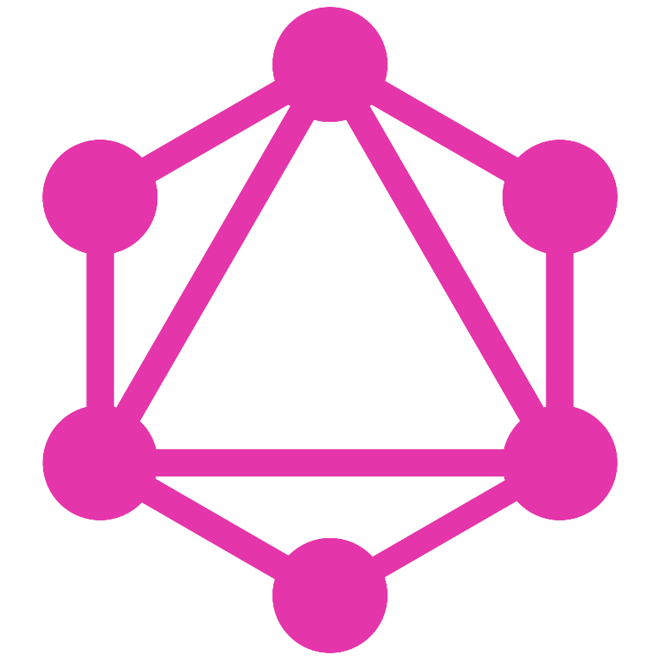

GraphQL
Das bessere REST?

Slide 2
Gemeinsam

Slide 3



Matthias Drescher
Alexander Horn
@kingxelor
@Al_exHo
Scrum Master & Webentwickler
Webentwickler

Slide 4
Alex

Slide 5


REST
GET /users/alex/posts
{postIds: [1,2,3]}
GET /posts/{ID}
{name: "…", commentIDs: [1,2] }
GET /comments/{ID}
{content: "…" }
Notes:
- Rest arbeitet mit Resourcen, verschiedene identifier für resourcen => url für resource (endpoint) sprich wenn mehrere Resourcen abgefragt werden müssen, dann werden auch verschiedene endpoints angesprochen.
- Die Operation wird durch das Verb bzw http Methode bestimmt
- Verschiedene Repräsentationen der Antwort, z.B. JSON

Slide 6
REST – klassische Probleme
Underfetching: mehrere Aufrufe an verschiedene Endpoints sind nötig um
alle relevanten Informationen abzufragen
Overfetching: bei einem Aufruf kommen deutlich mehr Informationen mit
als eigentlich benötigt werden

Slide 7
Mögliche Lösungen für Request Problem
naiv:
packe alle Infos für einen Post in eine Resource
- Overfetching, Hypermedia sinnfrei, da nichts mehr verlinkt werden muss
Query-Parameter / Projections:
/api/posts?withComments=true…
- wird schnell sehr komplex
View-spezifische Resourcen:
- Kopplung von Client und Server

Slide 8
GraphQL

Slide 9
GraphQL
Querysprache um Daten abzufragen
Runtime um die Queries zu erfüllen
Notes:
Ursprünglich von Facebook 2012 entwickelt, Grund: Schlechte Performance von ihren mobile Apps, Probleme alle Daten effizient aufzulösen; Mobile App benötigte andere Daten als Web App;
Netflix und Coursera haben ähnliche Konzepte entwickelt, aber nur GraphQL hat bisher einen größeren Bekanntheitsgrad und Akzeptanz erreicht
2015 wurde die Spezifikation dann als Open Source veröffentlicht und stetig weiter entwickelt.

Slide 10




GraphQL
2015
1195
14027
2111
(Stand: 23.06.2019)
GitHub, Pinterest, Twitter, Sky, New York Times, Shopify, Yelp,…
GraphQL Specification:
https://graphql.github.io/graphql-spec/
Referenzimplementierung JS:
https://github.com/graphql/graphql-js
Notes:
Repository Statistiken von graphql-js

Slide 11
Datenabfrage
query PostsTitleAndContent {
posts {
title
content
}
}

Slide 12
Datenabfrage
Operation Type
(optional*)
query PostsTitleAndContent {
posts {
title
content
}
}
* Abgekürzte Syntax

Slide 13
Datenabfrage
Operation Name
(optional*)
query PostsTitleAndContent {
posts {
title
content
}
}
* Abgekürzte Syntax

Slide 14
Datenabfrage
query PostsTitleAndContent {
posts {
title
content
}
}
Selection Set
Notes:
WAS möchte die Query abfragen? Beinhaltet also die Auswahl an Feldern, die die Query abfragen möchte

Slide 15
Datenabfrage
query PostsTitleAndContent {
posts {
title
content
}
}
Fields
Notes:
Selection Set setzt sich hauptsächlich aus Feldern zusammen. Feld beschreibt einen einen konkreten Teil einer Information die für die Abfrage in diesem Selection Set verfügbar ist.
Felder können wiederum Selection Sets beinhalten um komplexe Datentypen oder Beziehungen zwischen Datentypen zu beschreiben.
Wichtig: Alle Operationen müssen bis auf skalare Felder aufgeschlüsselt werden

Slide 16
Datenabfrage
query PostsTitleAndContent {
posts {
title
content
}
}

Slide 17
Datenabfrage
{
"data": {
"posts": [
{
"title": "Title 1",
"content": "Content 1"
},
{
"title": "Title 2",
"content": "Content 2"
}
]
}
}
query PostsTitleAndContent {
posts {
title
content
}
}

Slide 18
Matthias

Slide 19
Demo

Slide 20
Alex

Slide 21
GraphQL Schema Definition Language
Notes:
GraphQL Services können prinzipiell in der Sprache geschrieben werden. Deswegen kann man sich bei der Schemadefinition nicht nur auf eine Sprachspezifische Syntax festlegen.
Aus diesem Grund wurde die GraphQL Schema language eingeführt. Sie ähnelt in einigen Teilen der Query Sprache und erlaubt es Schemas sprachagnostisch zu definieren.

Slide 22
type Query {
posts: [Post]!
author(id: ID!): Author
}

Slide 23
Root Type
type Query {
posts: [Post]!
author(id: ID!): Author
}

Slide 24
type Query {
posts: [Post]!
author(id: ID!): Author
}
Root Fields

Slide 25
type Query {
posts: [Post]!
author(id: ID!): Author
}
Argument
Notes:
! = Das Feld ist nicht nullable => Server verspricht immer einen gültigen und von null verschiedenen Wert zurück zu liefern

Slide 26
type Query {
posts: [Post]!
author(id: ID!): Author
}
Return Types

Slide 27
Scalar Types
Default:
Int Float String Boolean ID
Custom:
Date …
Special:
Enums
Notes:
Int: signed 32bit integer
Float signed double precision float
String: UTF-8 character sequenz
Boolean: true / false
Date: wird von manchen libraries schon implementiert, wenn nicht bieten die Frameworks an, eigene Scalar Typen zu implementieren.
ID: unique identifier, um objekt wieder zu holen, oder als schlüssel für eine cache implementierung; wird auf die gleiche weise wie ein string serialisiert

Slide 28
Object Types
type Author {
id: Int
name: String!
posts: [Post!]!
}
type Post {
id: Int
title: String!
content: String!
author: Author!
}
Notes:
[]: Es kommt eine Liste von Objekten vom Typ Post zurück. Da mit Ausrufezeichen markiert ist garantiert das 0 oder mehr Einträge zurück kommen, die alle vom Typ Post sind.
one-to-many-relationship zwischen Author und Post. Ein Author kann ein oder viele Posts verfasst haben => Array von Posts als Feldtyp

Slide 29
Object Types
type Author {
id: Int
name: String!
posts: [Post!]!
}
Object Type Name
type Post {
id: Int
title: String!
content: String!
author: Author!
}
Notes:
[]: Es kommt eine Liste von Objekten vom Typ Post zurück. Da mit Ausrufezeichen markiert ist garantiert das 0 oder mehr Einträge zurück kommen, die alle vom Typ Post sind.
one-to-many-relationship zwischen Author und Post. Ein Author kann ein oder viele Posts verfasst haben => Array von Posts als Feldtyp

Slide 30
Object Types
type Author {
id: Int
name: String!
posts: [Post!]!
}
Fields
Fields
type Post {
id: Int
title: String!
content: String!
author: Author!
}
Notes:
[]: Es kommt eine Liste von Objekten vom Typ Post zurück. Da mit Ausrufezeichen markiert ist garantiert das 0 oder mehr Einträge zurück kommen, die alle vom Typ Post sind.
one-to-many-relationship zwischen Author und Post. Ein Author kann ein oder viele Posts verfasst haben => Array von Posts als Feldtyp

Slide 31
Object Types
type Author {
id: Int
name: String!
posts: [Post!]!
}
Types of Fields
type Post {
id: Int
title: String!
content: String!
author: Author!
}
Notes:
[]: Es kommt eine Liste von Objekten vom Typ Post zurück. Da mit Ausrufezeichen markiert ist garantiert das 0 oder mehr Einträge zurück kommen, die alle vom Typ Post sind.
one-to-many-relationship zwischen Author und Post. Ein Author kann ein oder viele Posts verfasst haben => Array von Posts als Feldtyp

Slide 32
Matthias

Slide 33

Demo Time – Simple Blog App
Notes:
Noch anpassen an vorlage Siehe skizze von matthias

Slide 34
Alex

Slide 35
Argumente
query {
authors(first: 2) {
name
}
}
type Post {
title: String!
content(maxChars: Int): String!
}
Query
Schema
Notes:
Passed by name, Argumente können zwingend oder optional sein. Reihenfolge ist irrelevant in der Query

Slide 36
Argumente
query {
authors(first: 2) {
name
}
}
type Post {
title: String!
content(maxChars: Int): String!
}
Arguments
Notes:
Passed by name, Argumente können zwingend oder optional sein.

Slide 37
Variablen
Variable
Query AuthorQuery($first: Int) {
authors(first: $first) {
name
}
}
Notes:
Wenn wir das Argument nicht hart codieren möchten, dann können wir bei bei der Query auch Variablen verwenden. Die Werte der Variablen werden dann im Request separat mitgeschickt, in der Regel als separates JSON Objekt.

Slide 38
Mutations – Daten hinzufügen und editieren
Notes:
Mutations werden benutzt um Daten zu erstellen, zu aktualisieren, oder zu löschen
Mehrere Mutations können mit einem einzigen Request gesendet werden. Sie werden vom Server sequentiell, also in der Reihenfolge wie sie definiert wurden, abgearbeitet.

Slide 39
Mutation - Beispiel
Schema
type Mutation {
createPost(post: Post!): Post
}
Query
mutation CreatePostMutation($newPost: PostInput) {
createPost(post: $newPost)
}
Notes:
InputTypes notwendig, da bisher kennen

Slide 40
Mutation - Beispiel
mutation CreatePostMutation($newPost: PostInput!) {
createPost(post: $newPost) {
id
}
}
{
"newPost": {
"title": "new title",
"content": "new content",
"author_id": 1
}
}

Slide 41
Mutation - Beispiel
{
"data": {
"createPost": {
"id": "150"
}
}
}
mutation CreatePostMutation($newPost: PostInput!) {
createPost(post: $newPost) {
id
}
}
{
"newPost": {
"title": "new title",
"content": "new content",
"author_id": 1
}
}

Slide 42
Subscription – Realtime Updates

Slide 43
Subscription - Beispiel
Query
Schema
subscription NewPostSubScr {
postAdded {
title
content
author {
name
}
}
}
type Subscription {
postAdded: Post
}

Slide 44
Matthias

Slide 45
Demo

Slide 46
Alex

Slide 47
Fragments
fragment PostFragment on Post {
title
content
}
query Authors {
authors {
name
posts {
...PostFragment
}
}
}

Slide 48
Aliasing
Query
Aliased Query
Response
{
User(id: "1") {
name
}
User(id: "2") {
name
}
}
{
first: User(id: "1") {
name
}
second: User(id: "2") {
name
}
}
{
"first": {
"name": "Alice"
},
"second": {
"name": "Sarah"
}
}

Slide 49
Introspection
Ermöglicht es aus dem Schema Informationen zu Queries, Feldern und Typen zu extrahieren am Client
Doku aus Schema
Auto Completion
Warnings und Hints

Slide 50
Matthias

Slide 51
GraphQL vs. REST
REST und GraphQL sind sehr verschieden
GraphQL ist keine “silver bullet”
Man kann Beides im gleichen Projekt verwenden
GraphQL ist richtig cool, wenn man es für das richtige Szenario einsetzt
Notes:
Im Gegensatz zu Rest verwendet GraphQL nur einen HTTP Status code. Liefert im Fehlerfall also zum Beispiel keine 404 zurück. Das macht die die Fehlerbehandlung etwas komplexer, da kein direktes Feedback vom Server zurück kommt. Stattdessen wird eine Fehlermeldung in der Antwortjson gewrappt und es muss im client entsprechend darauf reagiert werden
Begründung, GraphQL ist ja Protokoll agnostisch, könnte theoretisch auch ohne http eingesetzt werden, deshalb kann auch nicht drauf eingegangen werden

Slide 52
GraphQL vs. REST
Wie sehr unterscheiden sich die Clients?
Können sich die Clients selbst um Caching kümmern?
Wie verschieden sind die Anfragen?
Geht es um CRUD mit JSON oder wird auch Dateitransfer gebracht?
Notes:
Im Gegensatz zu Rest verwendet GraphQL nur einen HTTP Status code. Liefert im Fehlerfall also zum Beispiel keine 404 zurück. Das macht die die Fehlerbehandlung etwas komplexer, da kein direktes Feedback vom Server zurück kommt. Stattdessen wird eine Fehlermeldung in der Antwortjson gewrappt und es muss im client entsprechend darauf reagiert werden
Begründung, GraphQL ist ja Protokoll agnostisch, könnte theoretisch auch ohne http eingesetzt werden, deshalb kann auch nicht drauf eingegangen werden

Slide 53
GraphQL vs. REST
Vorteile GraphQL
Man bekommt genau die Daten, die man braucht
Mehrere Abfragen in einem Request
Integrierter Pub-Sub-Mechanismus
Integrierte Introspection
Weniger API-Design vorab
Vorteile REST
Http-caching
Einfacher File-Transfer/Streaming
Arbeitet mit allen Media-Typen
Verlinkungen zwischen APIs

Slide 54
Weiteres Material
https://github.com/bytePassion/GraphQL-Talk
https://graphql.org/
https://www.howtographql.com/
https://www.apollographql.com/docs/angular/
https://github.com/prisma/graphql-yoga
Notes:
Repo link, verwendete frameworks, docu

Slide 55
Credits Icons: Server by Travis Avery from the Noun Project database by Icons Bazaar from the Noun Project fork by Nick Bluth from the Noun Project commit by Yuri Mazursky from the Noun Project Star by iconsphere from the Noun Project
Fragen?

